Slide 1
異種Webサーバを対象とした 応答速度に基づく ロードバランサの開発と評価
２０２１年度 神奈川工科大学情報学部情報工学科
１月２５日卒業研究発表会
鷹野研究室
学籍番号：1821086 氏名：松尾祐介
指導教員：鷹野孝典教授

Slide 2
研究背景
Webサービスが拡大するにつれて「サーバロードバランシング」は重要視される．
SEO(Search Engine Optimization)の観点から，競合サイトと比較し自身のWEBサイトの表示速度が遅いとランキング評価で不利になるとされている[Daniel 2017].
負荷分散する場合に，企業の状況によっては，新しいサーバと旧式のサーバを混合して負荷分散に利用されることもある．
Notes:
大企業だけでなく中小企業や個人のサイトでもサービスが拡大するにつれてWebの負荷分散が可能な「サーバロードバランシング」は重要される．
SEO(Search Engine Optimization)の観点から視，競合サイトと比較し自身のサイトの表示速度が遅いとランキング評価で不利になるとされている[Daniel 2017]為，負荷分散時にも応答速度に配慮する必要がある．
通常ロードバランサのリバース先であるサーバ群は同性能であることが望ましいとされている．しかし，リプレイスによって導入された新しいサーバと旧式のサーバを混合して負荷分散に利用されることも個人や中小企業を中心に見受けられる．

Slide 3
関連研究
リバースプロキシによるロードバランシング手法
[Tsuchi 2008] HTTPセッションのハンドオーバによる WEBサーバのロードバランス
WEBサーバ計測システムの設計・開発
[Horiuchi 2014]クラウドに適したWebシステムの 負荷監視機能の改善について
応答速度の最適化
[Kono 2007]複数のロードバランサによる Ｗｅｂシステムの応答時間最適化
応答速度の評価
[Paul 2014]反応時間の遅延とそれに対するユーザの反応
Notes:
１つめ、（HTTPセッションのハンドオーバによるWEBサーバのロードバランス）
こちらの論文では、リバースプロキシによるロードバランス手法について書かれています。
２つめ、（複数のロードバランサによる Ｗｅｂシステムの応答時間最適化）
こちらは応答速度の最適化について、
また、3つ目は（What do people want from a news experience）
応答速度の評価手法について書かれています。
４つめはWEBサーバ計測システムの設計・開発について書かれています。

Slide 4
研究課題
サーバ間の性能や通信装置の性能にバラつきがある場合，応答速度が一定とは限らない．
既存技術では，導入のしやすさ，コストの安さから異種環境においても均等に割り振る「ラウンドロビン」方式が頻繁に利用されている．
安価で現行システムに導入でき，Webの負荷分散に詳しくないユーザでも導入できる実装方法が求められる．

Slide 5
研究目的
安価で導入しやすいシステムで課題の解決を目指す．
応答速度によってサーバの割り振り先を決めるアルゴリズムの提案．
異種環境を想定した，応答速度に基づく動的 割り振りを行うロードバランサの設計と開発．
実験による実現可能性の評価

Slide 6
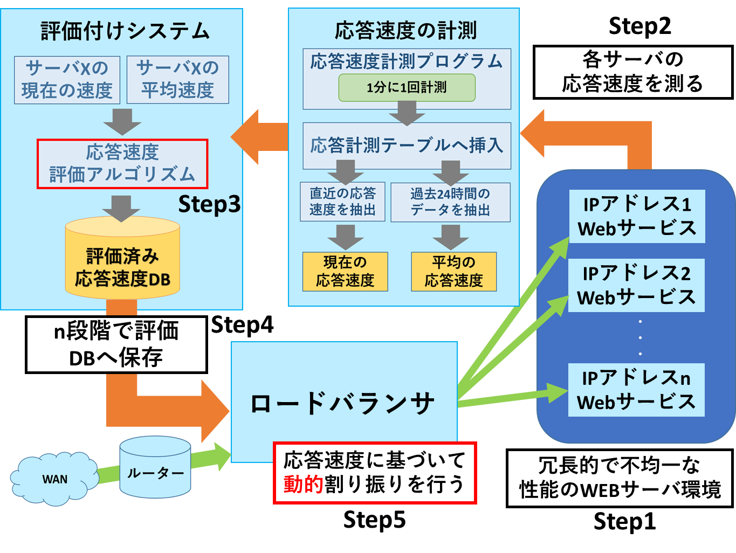
提案システム
Notes:
このシステムのポイントは、不均一な性能のサーバ環境で応答時間を測って、応答時間評価アルゴリズムに通して、評価付けを行う点です。これによって、異種環境のサーバ郡で、応答速度に基づいて動的割り振りを行います。
Step3は方法論が大事になって、ステップ５では、実装方法が大事になってくるので次のスライドで説明します。

Slide 7
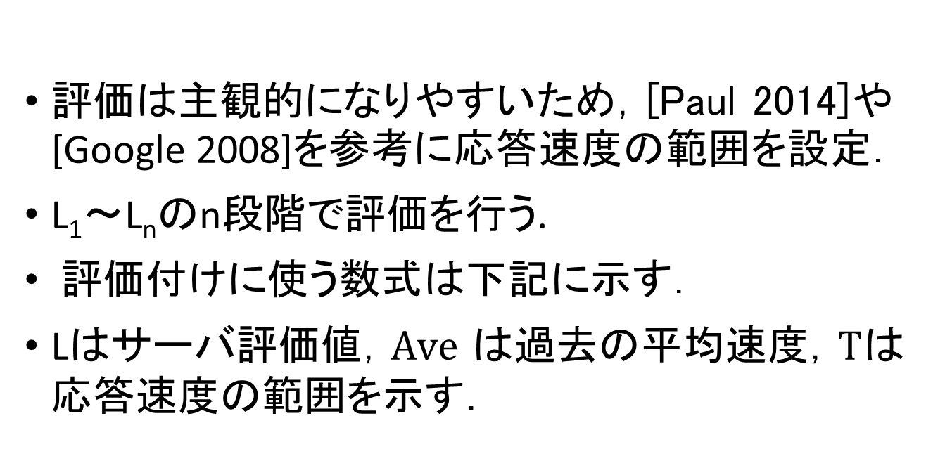
[step:3]応答速度の評価付け
評価は主観的になりやすいため，[Paul 2014]や[Google 2008]を参考に応答速度の範囲を設定．
L₁～L_{n}のn段階で評価を行う.
評価付けに使う数式は下記に示す．
Lはサーバ評価値，$Ave$ は過去の平均速度，$Tは$応答速度の範囲を示す．

Slide 8
[step:5]の実現方法
Webで負荷分散を行うには，リバースプロキシが使われる．プロトタイプでは，オープンソースのWebサーバであるNGINX(エンジンエックス)を用いて実現．
応答速度に基づいた割り振りはNGINXの設定ファイルの重みをプログラムによって書き換えることで実現．
動的に更新し，再読み込みするように設計することで，稼働率を落とすことなく，負荷分散の重みを動的に反映することができる．

Slide 9
実装した割り振り方法
過去24時間で評価が最も高いサーバに多く割り振るように設計．
現在の応答速度が10秒以上掛かる場合，該当サーバへの割り振りを行わない．

Slide 10
実験目的
設計・開発した動的ロードバランサと一般的に使用されている順に割り振る方式（ラウンドロビン）を比較し，応答速度が向上したのかを実験で調査する．
自作した ロードバランサ
一般的な ラウンドロビン ロードバランサ
それぞれの応答速度を計測
PC

Slide 11
実験環境１
機器名 | 台数 | 用途 | OS | WEBサーバ
Raspberry Pi 4B 4G | 3 | 物理的に冗長化した検索システム | Raspbian | Apache
Raspberry Pi 4B 4G | 1 | 設計・開発した動的ロードバランサ | Raspbian | Nginx
表1-1実験で使用するハードウェア
負荷分散を行うため，物理的なサーバを４台用意 １台をロードバランサ機として利用．
実験で使用するハードウェアは全てRaspberry Pi 4B のメモリ4GBを使用．

Slide 12
実験環境２
名称 | IPアドレス | 変更点 | コマンド
WEBサーバ１ | 192.168.1.81 | メモリ：4G→1Gへ(3Gのメモリを獲得) | stress -m 1 --vm-bytes 3221225472 --vm-hang 0 -q &
WEBサーバ２ | 192.168.1.82 | CPU使用率を最大に | stress -c 4
WEBサーバ３ | 192.168.1.83 | ネットワークトラフィック | sudo tc qdisc add dev wlan0 root tbf limit 1000b buffer 700b rate 50bps
表1-2 異種サーバ環境を再現するコマンド
異種のサーバ環境でのロードバランスを再現するため， Raspberry Piのメモリやネットワークトラフィック，CPUのリソースに制限を設ける．

Slide 13
実験環境３
速度に対する段階付け評価の対応表
応答速度の範囲 | 評価
0.000~0.016秒 | S
0.017~0.099秒 | A
0.100~0.999秒 | B
1.000~9.999秒 | C
10.000秒以上 | D
本実験の段階付け評価は， [Paul 2014]や[Google 2008]を基に，上記の値で評価付けを行うようにした．

Slide 14
実験方法
応答速度を比較実験．
WEBサーバを不均一にする．（実験環境２）
コンフィグの設定から，重み付けを均等にし，ラウンドロビンとして動作させる．
「ラウンドロビン」での表示速度を6時間計測．
提案システムのプロトタイプに切り替え，表示速度を6時間計測．
表示にかかった時間の平均を求めて比較実験終了

Slide 15
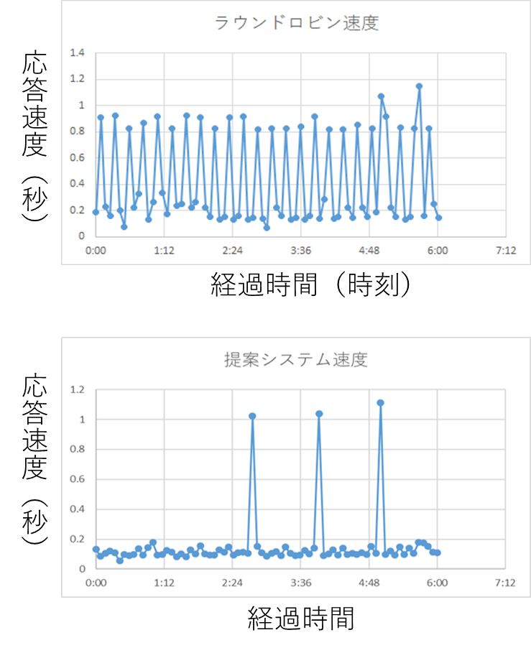
実験結果
実施日：2021/10/15 23:14:53～
計測間隔：5分
計測時間：6時間
速 遅 遅
Notes:
実験結果です。ラウンドロビンの応答速度は、0.4秒なのに対して、プロトタイプは0.15秒でした。ラウンドロビンの選択頻度が、３３％～34％とほぼ均等なのに対して、プロトタイプでは、81サーバの選択頻度が7割近く占めています。サーバ郡の中で最も速いサーバに多くつなぐことが出来たため速度が向上したからだと考えられます。

Slide 16
まとめ・今後の展望
提案システムを利用すると異種環境において，応答速度が向上した．
本提案システムはNginxの設定ファイルを書き換える仕組みなので再現しやすく実現可能性が確認できた．
現状，利用する環境ごとに細かく設定を書き直す必要があり， こうした設定を自動で適応処理することが出来れば，個人でも気軽に安価な負荷分散が出来ると考える．
Webサイトも重要なライフラインになりつつあるので，本提案システムが，安価で，負荷に強く，応答速度が速いWebサイト作りに貢献できることを期待している．

Slide 17
参考文献
リバースプロキシによるロードバランシング手法
[Tsuchi 2008]土居幸一郎,後藤滋樹HTTPセッションのハンドオーバによるWEBサーバのロードバランス (分散システム/インターネット運用技術・高品質インターネット)掲載誌 情報処理学会研究報告 = IPSJ SIG technical reports p.25-29(2008-3-6)
応答速度評価付けシステムの評価手法
[Kono 2007]複数のロードバランサによる Ｗｅｂシステムの応答時間最適化河野 知行Tomoyuki KAWANO情報処理学会研究報告システム評価（EVA）,2007(63(2007-EVA-021)),p.27-34 (2007-06-22)
[Paul 2014]反応時間の遅延とそれに対するユーザの反応 Paul Kinlan. What do people want from a news experience? (2014-12-8)
WEBサーバ計測システムの設計・開発
[Horiuchi 2014]クラウドに適したWebシステムの負荷監視機能の改善について堀内晨彦 , 最所圭三第76回全国大会講演論文集,2014(1),p437-438 (2014-03-11)
ページの表示速度とSEOの関係
[Daniel 2017]Daniel An. Find out how you stack up to new industry benchmarks for mobile page speed.p11(2017-02)
反応時間の遅延と，それに対するユーザの反応
[Paul 2014] Paul Kinlan.What do people want from a news experience? (2014-12-8)
Webパフォーマンスの計測・最適化(RAILモデル)
[Google 2018]Google Inc. The RAIL Performance Model. https://developers.google.com/web/ tools/chrome-devtools/profile/evaluate-performance/rail, 2018.
Notes:
SEO
https://www.thinkwithgoogle.com/marketing-strategies/app-and-mobile/mobile-page-speed-new-industry-benchmarks/
RAILモデルでパフォーマンスを測定する
https://web.dev/rail/

